Slide 1
直播？录播？！
后疫情时代”社区（老年教育）”
直播课程/录播课程的实践与分享
徐汇区社区学院
汇报人：周炎彬 时间：2020.9.14

Slide 2
01
为什么要让老年教育触“网”

Slide 3
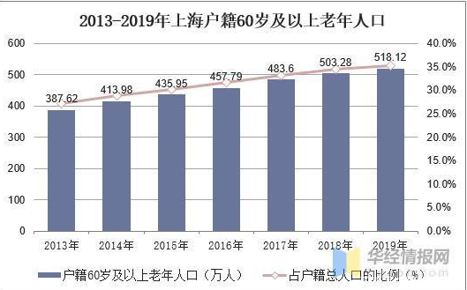
01
老龄化人口加速增长
02
低龄老年人口的增多
03
实体资源的供给有限
04
老年学员的自身需求

Slide 4
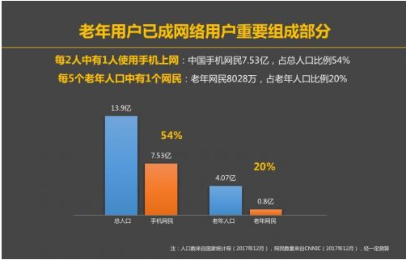
2018年5月9日，腾讯发布《老年用户移动互联网报告》
按2018年的数据计算，国内老年网民数量已经高达8028万，占老年人口比例20%，也就是说每5位老年人口中就有1位使用手机上网，且在近五年来，老年人触网速度是整体移动互联网普及速度的1.6倍。老年人正在用智能手机拥抱移动互联网生活。

Slide 5
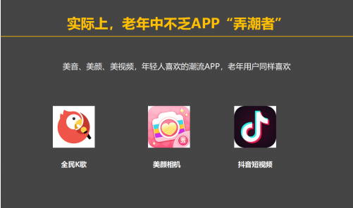
2018年5月9日，腾讯发布《老年用户移动互联网报告》
年轻人爱移动互联网新鲜的事物和APP，而老年人在这一点上并不逊色于年轻人。报告数据显示，每位网民平均手机下载APP数量为33个，而老年用户下载APP数量超过20个的占85.5%，并且约五成老年用户下载APP数量超过30个。《报告》显示，全民K歌、美颜相机、抖音三款年轻人喜欢的潮流APP，老年用户同样喜欢。

Slide 6
直播与录播怎么去选择
02

Slide 7
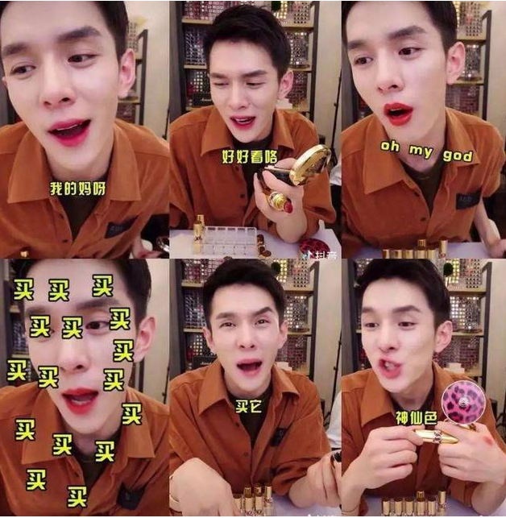
关于直播销售
互联网营销师（2020年5月人保部新职业目录）
提供的是“商品”
相较于正常销售，有一定的折扣力度。
呈现的是“演技”
商业直播对直播主的要求是相当高的，靠演技来调动观众购买欲。
重要的是“互动”
直播间的人气，与观众的互动交流，是直播的魅力所在。

Slide 8
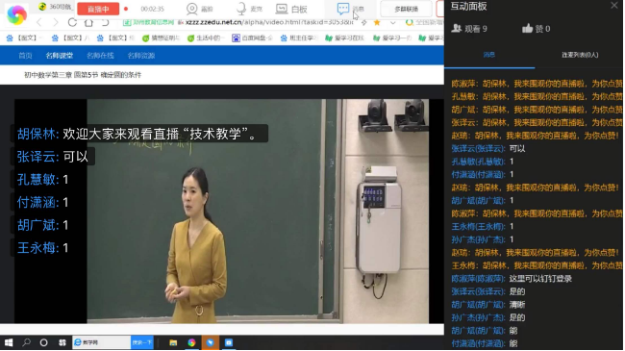
关于直播课程
提供的是“现场教学”
考验教师在镜头前的教学能力
呈现的是“知识”
用镜头语言去呈现知识与技能
重要的是“签到”
直播间就相当于课堂，全员到齐是很重要的。
直播的“互动”存在吗？
111111
222222

Slide 9
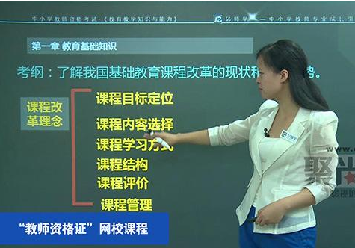
关于录播课程
提供的是“设计后的教学”
课程本身的框架性与结构性更为重要
呈现的是“加工后的知识”
充分运用后期技术，呈现更多知识与技能。
重要的是“知识的传递”
与观众的互动交流，有局限性。

Slide 10
 | 直播销售 | 直播课程 | 录播课程
主播/教师的要求 | 高 | 高 | 低
团队、硬件的要求 | 高 | 可低可高 | 应高可低
平台的要求 | 高 | 高 | 低
互动的要求 | 高 | 应高实低 | 低
风险防范的要求 | 高 | 高 | 低

Slide 11
在线教育直播课和录播课哪个好？应该说各有利弊，互有千秋，具体还要看个人需求。
总体说来，录播课适合框架性教学，可以把知识点全部都罗列出来，直播课更适合补充教学，因为互动性更强。
不是所有的老师都适合网课
不是所有的课程都适合网课
标题文字添加

Slide 12
高规模效应
高教学质量
直播课程可以在短期内迅速形成规模效应，在“量”上形成基数。
录播课程主要是以镜头语言实现教学效果，涉及到了多摄像机位的应用，所以可以全面反应课程特点与不同的教学手法。
直录播的选择
由于录播涉及专业团队的介入，需要协调各方时间，同时对教师的授课有部分调整，制作效率没有直播高。但是——
一个老师一台笔记本电脑就能完成授课
低制作成本
“低”制作效率

Slide 13
03
直播与录播的实践应用

Slide 14
网络课程成效影响的关键因素：观众视角下的教学体验
网课不同于实体教学，是一个需要依托技术平台、技术设备，与授课教师紧密配合的系统工程。
成效的评判，取决于点击量，取决于观众的教学体验。

Slide 15
一课三用
直播平台播放全部
网站平台编辑微课
抖音平台 剪辑短视频
一次的课程拍摄，实现不同阶段的多平台使用
在直播或录播课程的课程设计阶段，就把“一课三用”的理念融入进去，配套相应的教学、摄制、剪辑技术，是对资源的最有效的利用。

Slide 16
团队分工
课程制作团队的分工
课程
设计
宣传
策划
1、摄制现场的布场；
2、摄制机位的切换；
3、后期的多样化剪辑
拍摄
剪辑
1、多平台的推文宣传；
2、课程实效的追踪；
3、与课程设计沟通后续；
1、与教师沟通内容；
2、与拍摄沟通场景；
3、与后期沟通画面；
4、与宣传沟通推文；

Slide 17
角色定位的理念之争
授课教师
VS
课程设计
教师作为课程的主体，在授课内容的专业程度上拥有权威性。
课程设计作为制作团队的核心，用镜头语言呈现教学效果上拥有权威性。
实际操作中，在保证直播/录播课程教学效果的前提下，充分尊重教师的专业权威。

Slide 19
试拍后调整拍摄方案

Slide 20
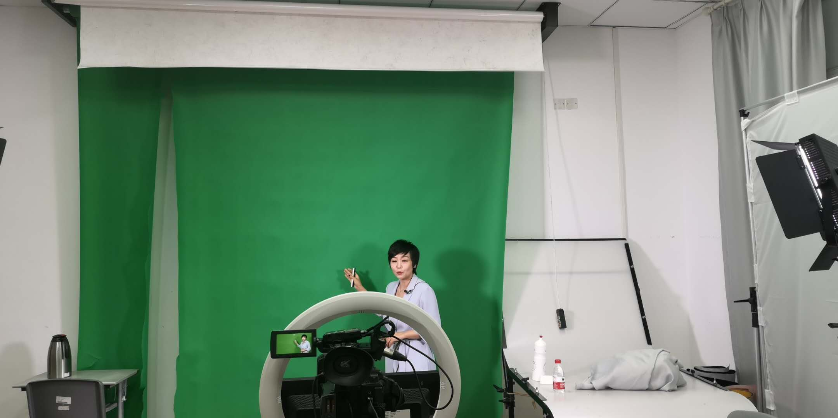

Slide 21
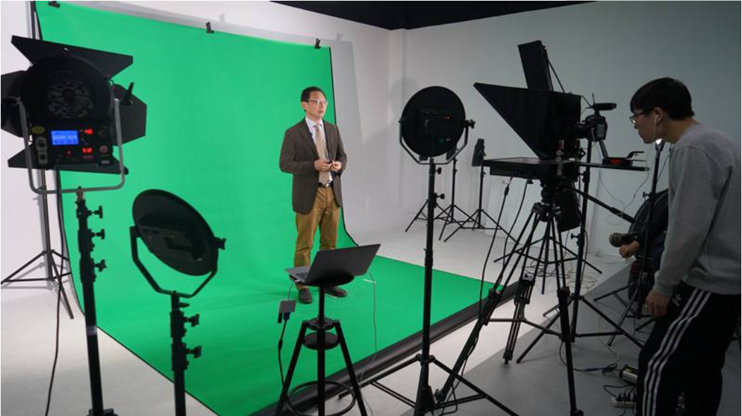
01
便携式绿幕
02
提词器
03
补光灯

Slide 22
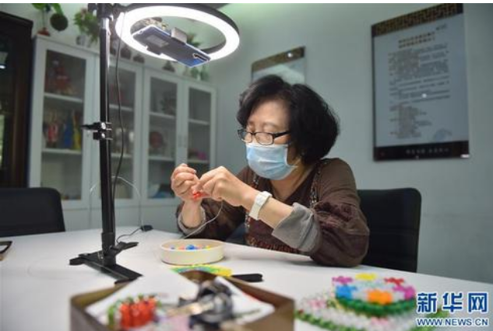
十分到位的新闻照
01
口罩？？？
02
手机自己怎么看？
03
补光灯买的不错

Slide 23
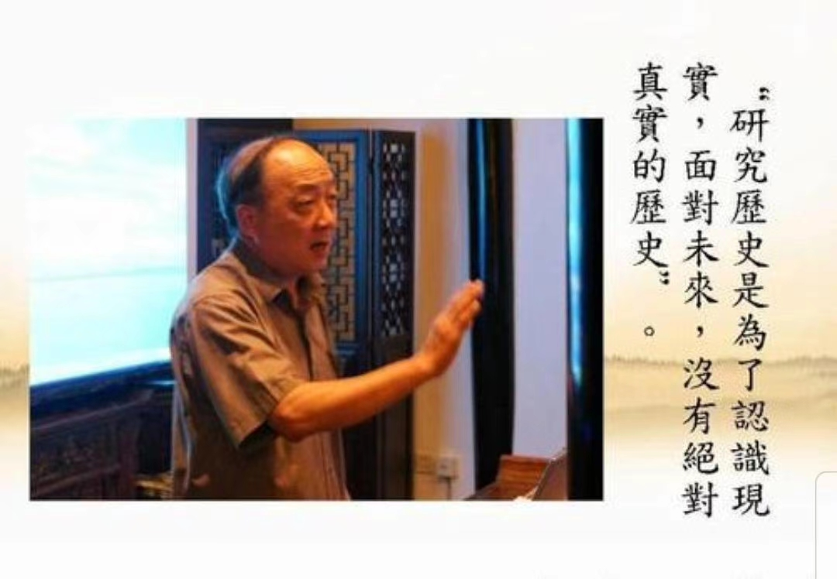
叶文宪教授开设的《中国古代史》线上教学课。在新冠疫情新常态下，这种以班级为单位、有规定直播时间、且能回看复习的线上教学模式，我觉得比较好；尤其是主讲后的提问环节，学员问题提的好，老师回答更精彩，值得点赞。
从一个学员角度看，也有一个建议，就是主讲教师的画面太小，板书界面可以缩小些，排列也可以灵活些；同时，主讲教师能否像平时上课那样，可以站着踱上几步，配合内容有一些肢体动作（如图6那样）？否则，仅仅看着大头像有点枯燥……

Slide 24
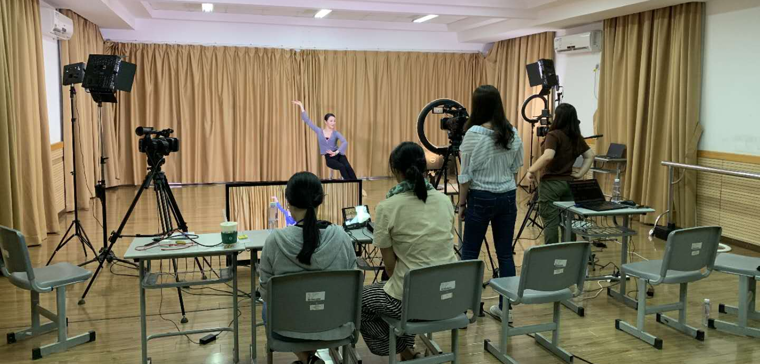

Slide 25
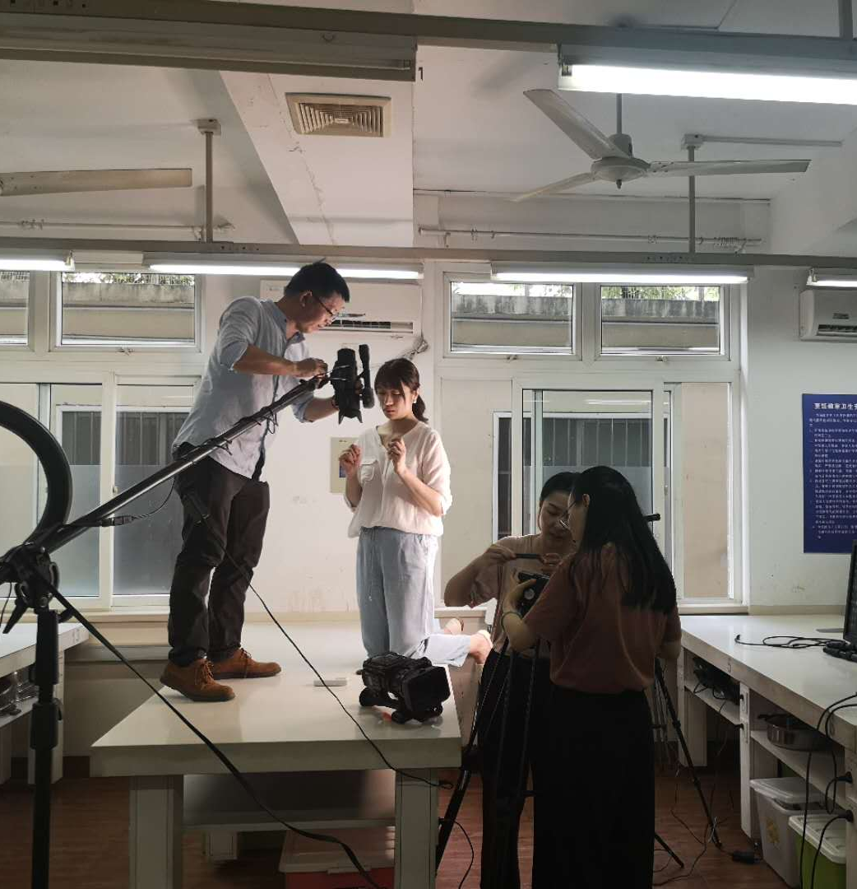
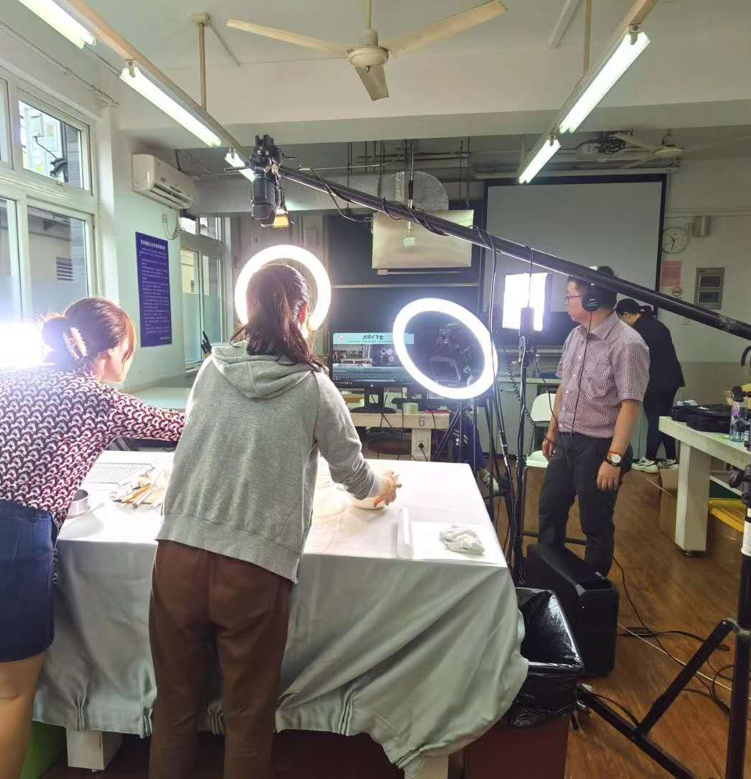

Slide 26
常用的设备及应用
04

Slide 27
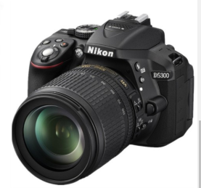
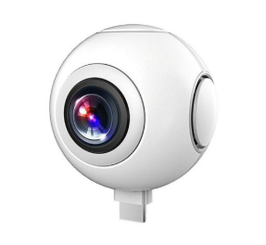
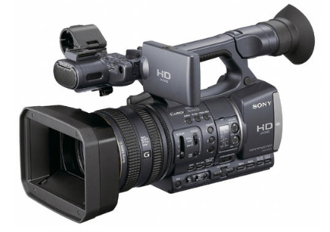
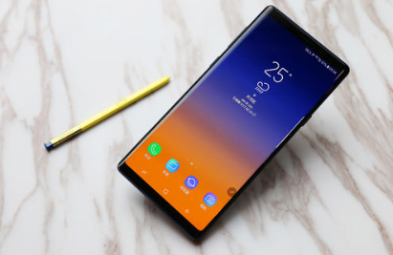
根据需求和能力选择设备
不是说设备越高级，越多就越好。

Slide 28
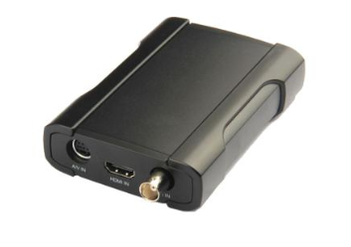
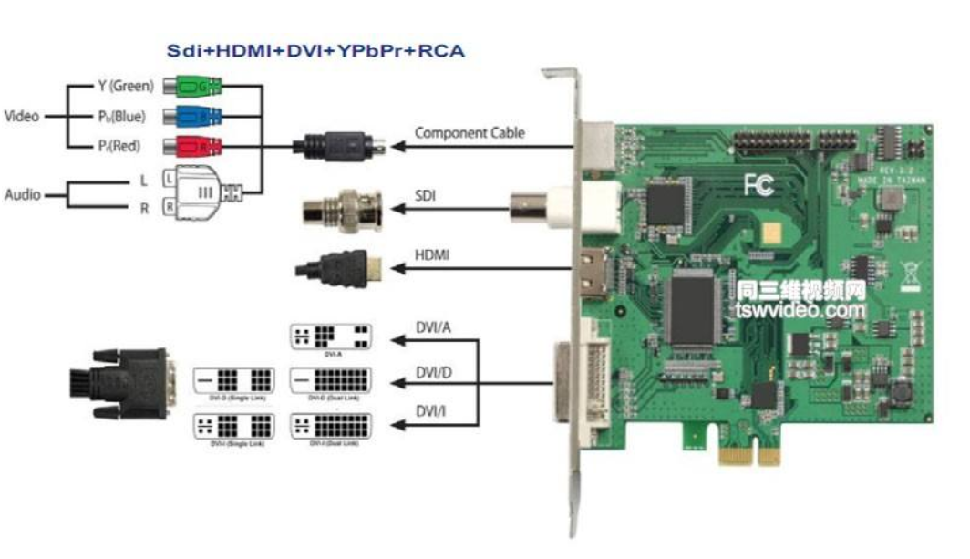
视频采集卡
摄像机与照相机的视频输出一般是HDMI/SDI，如果直播进入电脑时，需要用视频采集卡转换为USB接入。
建议配置2组

Slide 29
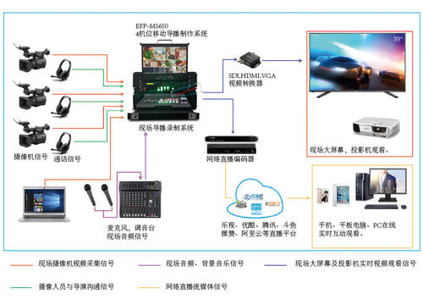

Slide 30
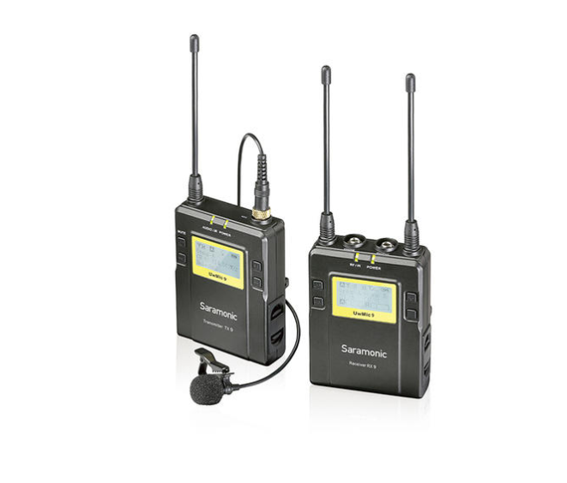
无线麦克风
良好的收音效果，可以有效的避免环境音的影响。
建议配置2组

Slide 31
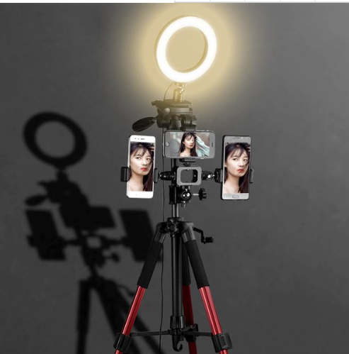
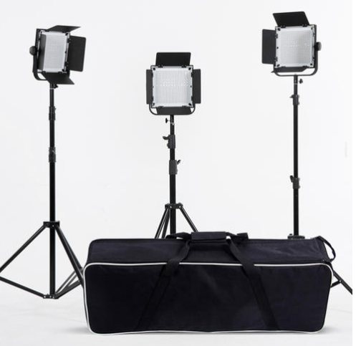
补光灯
“一白遮三丑“，灯光的效果可以带来神奇的视觉体验。
但要注意补光灯的有效距离，组合使用。
按需购置

Slide 32
简易拍摄背景
对于部分课程的拍摄，统一的背景，还是具有良好的效果。
建议白色、绿色

Slide 33
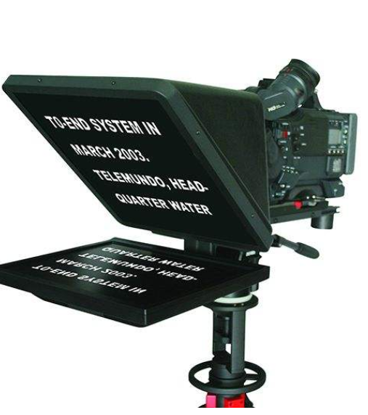
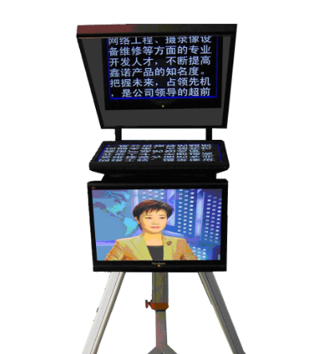

Slide 34
谢谢观看！

